Slide 1
The use of airway adjuncts

Slide 2
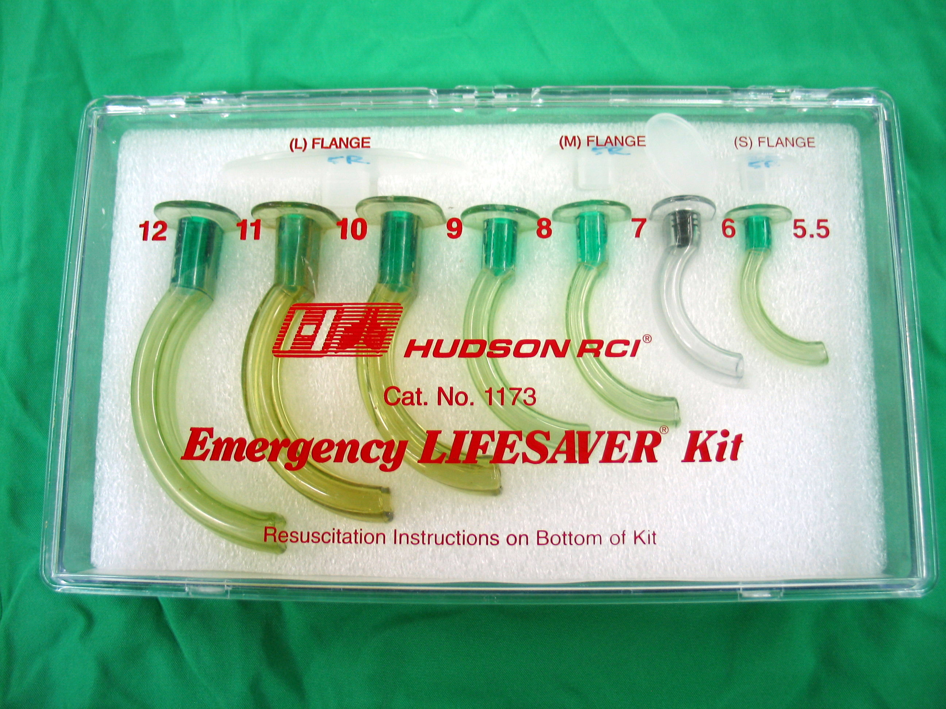
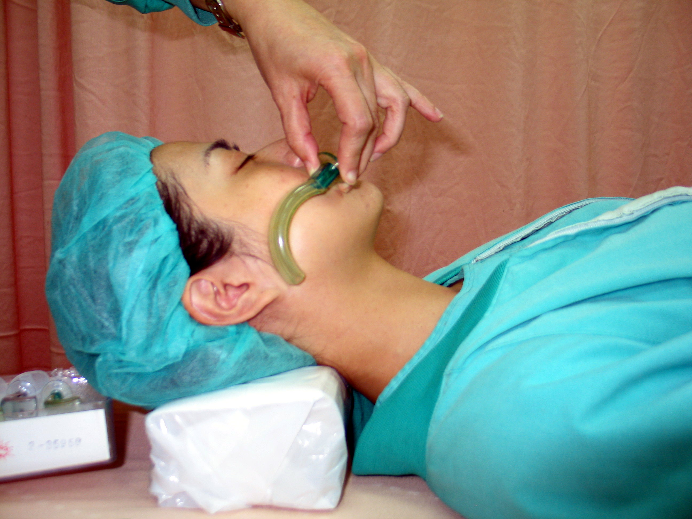
Oral pharyngeal airway (OPA)
使用時機：
昏迷舌根後倒而阻塞氣道的患者
會咬緊氣管內管之病患
尺寸選擇：
嘴角至耳垂的距離
置放步驟：
打開病人嘴巴
將OPA凹面朝上嘴唇
將OPA溫和的推至硬顎處
旋轉180度後下推至嘴唇處

Slide 3
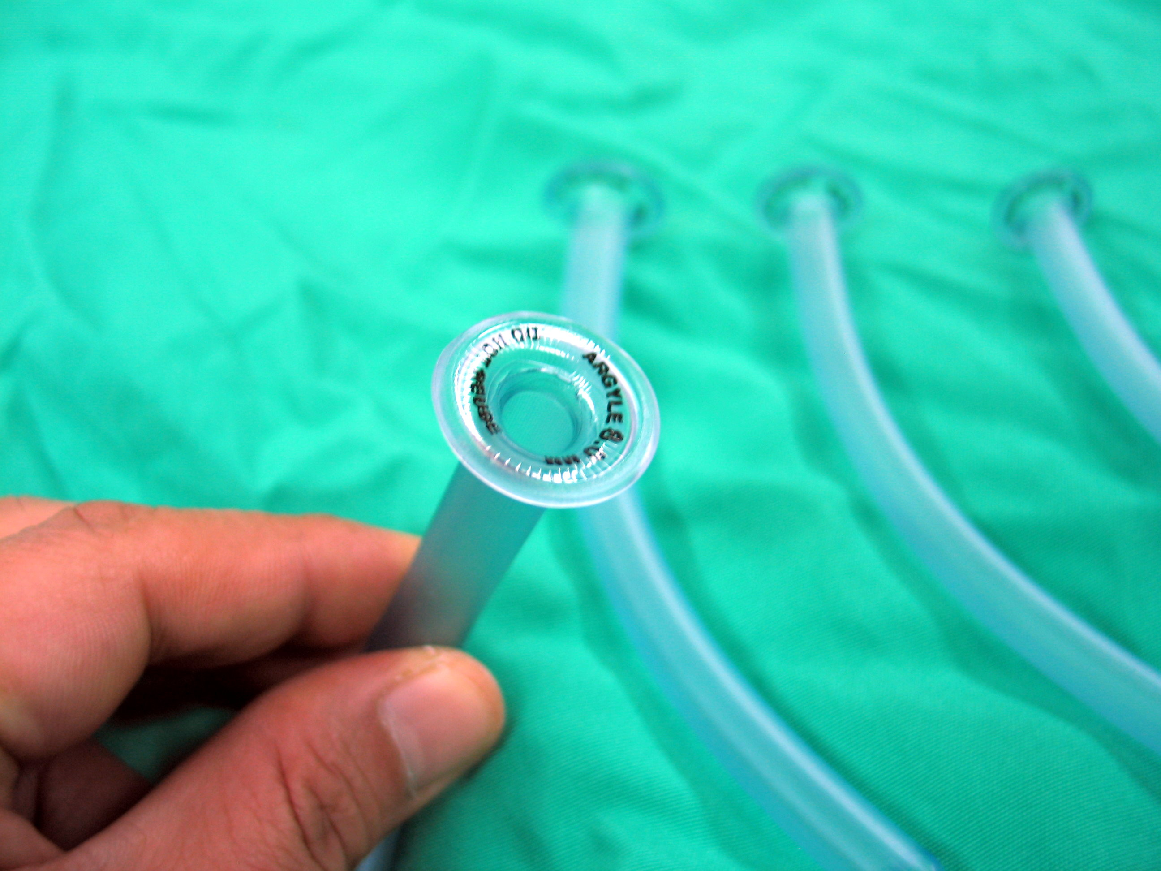
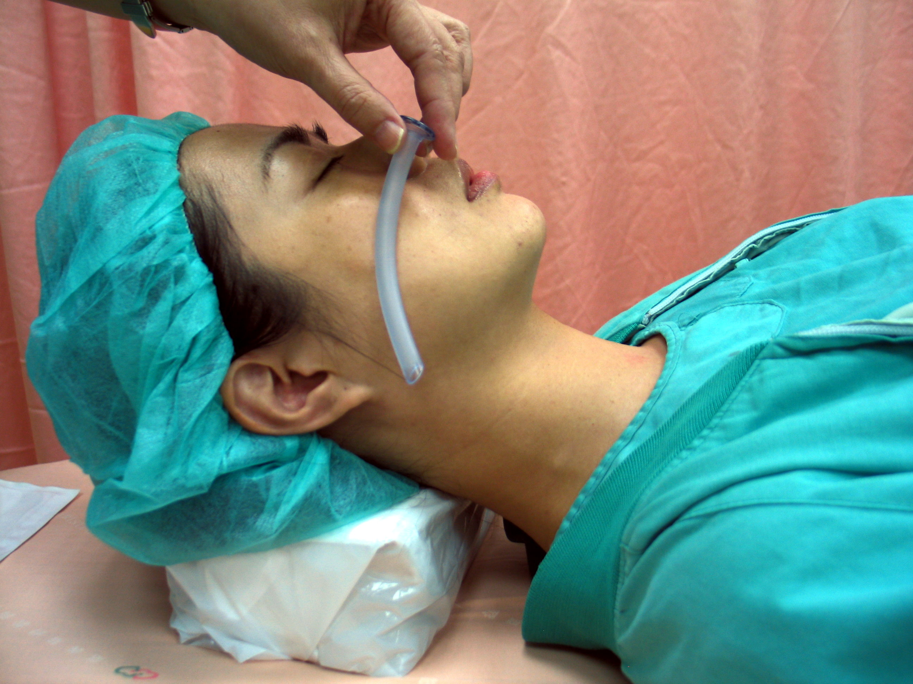
Nasal pharyngeal airway (NPA)
使用時機：
半昏迷
尚具gag reflex的病患
頭骨基底部(Skull base)骨折或嚴重性
顏面外傷之病患應避免使用
尺寸選擇：
長度：鼻尖至耳垂的距離
管徑：鼻孔內徑所能容納之最大鼻咽
呼吸道(可考慮6, 7, 8, 9 mm四
種大小內徑愈大，長度愈長)
置放步驟：
以潤滑劑潤滑鼻咽呼吸道前端
將病人之鼻尖上推
選擇較大鼻腔之一邊
鼻咽呼吸道凹面朝下垂直推入直至鼻
孔

